Slide 1
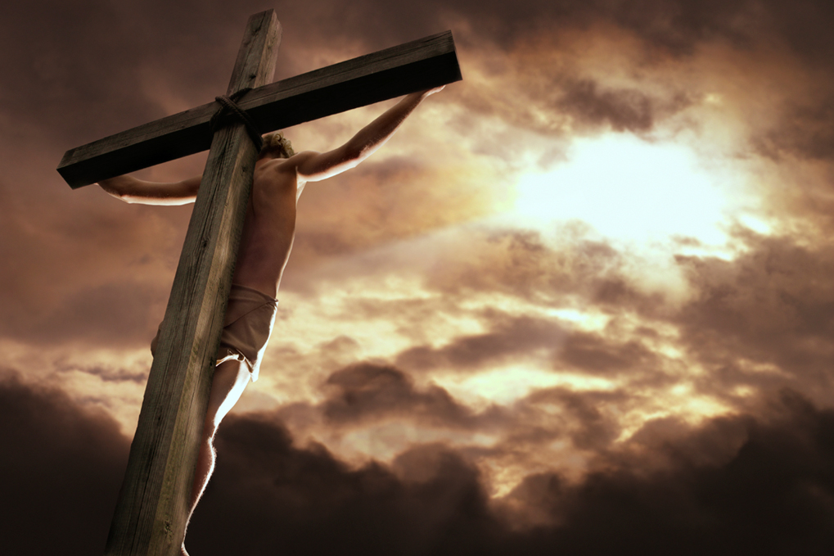
معنى موت المسيح
علم الخلاص: برنامج الله الخلاصي
د. ريك جريفيث • مؤسسة الدراسات اللاهوتية الأردنية • BibleStudyDownloads.org

Slide 2
يسوع لنا ...
أ. استبدال للخطاة
ب. فداء للخطية
ت. مصالحة للعالم
ث. كفارة لله
رايري، اللاهوت الأساسي، 329-42

Slide 3
العرض التقديمي في المجموعات الصغيرة
5 دقائق: يتم تقسيم الصف إلى أربع مجموعات صغيرة
20 دقيقة: ناقش موضوعك على صفحات 27-29: أي من أ، ب، ت أو ث
12 دقيقة: قدّم في 3 دقائق – استخدم أسلوب المحاضرة، الدراما، الأغنية، العرض المرئي ... الخ

Slide 4
يسوع لنا ...
أ. استبدال للخطاة
ب. فداء للخطية
ت. مصالحة للعالم
ث. كفارة لله
رايري، اللاهوت الأساسي، 329-42

Slide 5
Black

Slide 6
الخلاص at BibleStudyDownloads.org
احصل على العرض التقديمي والنص مجاناً

